Slide 1
105年全國語文競賽
花蓮縣代表隊行前說明會
會議地點:太昌國小
會議時間:105年11月19日下午1:30

Slide 2
一、全國賽競賽地點及賽程表說明
競賽日期:105年11月26、27、28日
競賽地點:
-苗栗高中(國閩客語朗讀、靜態)
-建臺高中(國閩客語朗演說)
-文華國小(原住民族語)
-重要活動時程:
-11月26日:
-10:30~14:30--苗栗高中團體報到(展現本縣團隊精神)
-14:30~15:30--參觀及走位練習
-16:30~17:30--開幕典禮

Slide 3
一、全國賽競賽地點及賽程表說明
-11月27日:
-08:00~各組項競賽
-13:00~17:00--後龍碧海采風行(下午無競賽
者可參加)
-11月28日:
-09:00~11:30--頒獎暨閉幕典禮

Slide 4
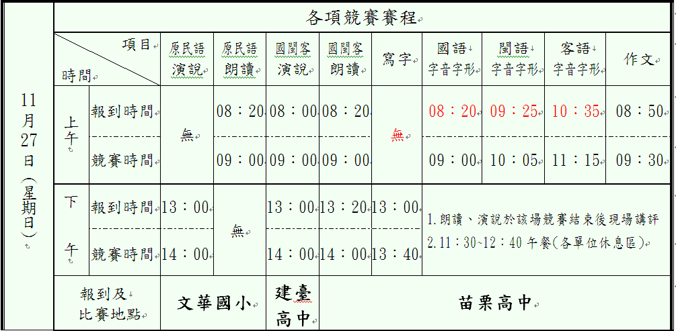
一、全國賽競賽地點及賽程表說明
-11月27日:各組項競賽總表
-競賽員注意事項—重要!!(請詳閱)
-競賽員序號:http://language.hlc.edu.tw/

Slide 5
二、競賽員注意事項
重要約定：
準時：競賽、集合請準時到場。
紀律：比賽會場請保持安靜，並於各組 競賽全部結束後方可離開。活動期間若須離開請向現場工作人員報備。
整潔：三天請保持車輛、休息區、競賽場地之清潔，垃圾置於垃圾桶，且確實回收。

Slide 6
二、競賽員注意事項
勿攜帶電子器材：
競賽員不得攜帶行動電話(手機)、呼叫器及具有記憶和搜尋資料錄影(音)功能之電子器材等物品進場，違者取消競賽員資格。
不得展示身份：
演說、朗讀項目請勿穿著競賽單位制服或校服，且不得報出姓名、校名或代表之競賽單位，僅可報序號與題目號，且不與評判或其他選手交談。
作文項目競賽員於文稿中亦不得提及姓名、校名或代表之競賽單位，違反以上規定者，取消競賽資格。

Slide 7
二、競賽員注意事項
靜態項目桌椅
-靜態競賽桌椅有高度不符需求之情形，請各競賽員自
行準備椅墊因應。
寫字項目墊布及試墨紙
-寫字競賽員所需使用的墊布，請競賽員自行準備。
-試墨紙，每人一張。
演說參考資料
-演說各組競賽員可帶準備資料到預備席。
朗讀參考資料
-朗讀項目各組只能攜帶字典、辭典、教育部頒國語一
字多音審訂表、臺灣閩南語羅馬字拼音方案、客家語
拼音方案到預備席。

Slide 8
二、競賽員注意事項-參賽證
隨團領證
-於11月26日由各車領隊於遊覽車上發送
非隨團領證
-原住民族語競賽員請找李采綾主任/0958-580042領取
-國閩客含靜態請找葉俊良先生/0939-327095領取
補證
-設於苗栗高中、建臺高中、文華國小報到處，報到
時間截止前均可受理。
查核
-競賽員報到時請攜帶參賽證以供大會查核，動態組
競賽員於報到時須換序號證始能入場。

Slide 9
二、競賽員注意事項-場地
休息室
-國閩客語、靜態:建臺高中(綜高大樓2樓)
-原住民族語:文華國小(學生活動中心)
報到
-競賽員報到區設於各競賽教室外走廊，請注意報
到時間。
服務台
-苗栗高中、建臺高中、文華國小穿堂。
各競賽區、轉播區及休息區場地請至105年全國語文競賽專屬網站下載配置圖! http://lang105.mlc.edu.tw/Module/Pages/Index.php?ID=28

Slide 10
二、競賽員注意事項-專屬網站
各競賽項目應注意事項及進行程序請於比賽前詳細參閱大會網站或花蓮縣語文競賽網站
中華民國105年全國語文競賽

Slide 11
三、競賽口號
全國的菁英看這裡~
讓我現在來告訴你~
花蓮的風景 山青水綠!
花蓮的選手 卓越超群!
聽我們的樂音 優美動聽!
看我們的歌舞 熱情有勁!
瞧我們的選手 身懷絕技!
賀我們的成績 全國第一!
精神總錦標配分
A 團體出席人數
B 進場時加油及歡呼氣勢
C 參觀比賽秩序
D 休息區整潔場地維護
E 整體表現
Notes:
一、為展現本縣團隊精神並配合大會精神總錦標競賽，請配合於開閉幕 、頒獎適時起立揮手及齊聲隊呼。
二、屆時將於遊覽車上由各領隊，帶領隊呼練習，請全體人員配合。

Slide 12
四、行程說明
11月 26日行程說明
09:30-10:00 花蓮火車站後站集合，辦理報到程序
10:27-11:39 搭乘689復興號前往蘇澳新站
11:50-12:30 午餐-美味便當
14:30-15:40 比賽會場-場堪(回到休息區準備參加開幕) 16:30-17:30 苗栗市巨蛋體育館-開幕
18:30-19:30 晚餐時間-金味軒餐廳
19:30-20:30 前往飯店辦理入住
20:30-22:00 賽前練習
22:00-22:20 晚安~~查房時間

Slide 13
四、行程說明
11月 27日行程說明
06:00-06:30 起床!!早餐於遊覽車上享用餐盒
06:30-07:40 出發前往比賽會場
08:00-12:00 比賽中!!加油!!
12:00-12:40 午餐-便當(參加活動的12:40休息區集合)
13:00-16:30 分梯活動!!比賽的留會場。比完參加活動
17:30-18:30 美味晚餐：金味軒餐廳
19:00-20:30 遠東巨城購物中心逛街去!!
20:30-21:00 返回飯店
22:00-22:20 晚安~~查房時間

Slide 14
四、行程說明
11月 28日行程說明
06:00-07:20 起床~享用美味早餐
07:20-08:30 出發前往閉幕會場(苗栗市巨蛋體育館)
08:30-12:00 參加閉慕典禮
12:10-13:10 午餐-苗栗海上鮮餐廳
15:30-16:20 宜蘭餅發明館
16:20-16:30 前往蘇澳新站
16:55-18:23 搭乘688次復興號從蘇澳新站返回花蓮
(發放每人便當一個)

Slide 15
五、注意事項
1.若有提前離隊之人員；請找領隊簽離團切結書。另衍生之費用其自行負責。
2.若自行前往飯店報到之人員請再確定飯店地址。
新竹日月光飯店 新竹市香山區富群街3號 03-529-6888
3.南區競賽員請將去程車票(11/25&26)留底請款
回程車票(11/28&29)請將影印一起請款(去回一起)
11/26~28可請南區競賽員車資；逾時不候。
聯絡人：陳珮欣0916-832059

Slide 16
Thank you!
相關訊息請隨時注意查詢:
105年全國語文競賽網站: http://lang105.mlc.edu.tw/Module/Home/Index.
php /
本縣語文競賽網站:
http://language.hlc.edu.tw/

